Slide 1


Ayudantía 3
SistemAS dISTRIBUIDOS
Profesor: Nicolas Hidalgo
Ayudante Cátedra: Vicente Díaz, Joaquín Villegas
Ayudante Corrector: Benjamín Aceituno, Isidora Gonzalez, Natalia ortega

Slide 2


Contacto
Benjamín Aceituno benjamin.aceituno@mail.udp.cl Vicente Díaz Vicente.diaz5@mail.udp.cl Isidora González isidora.gonzalez4@mail.udp.cl Natalia Ortega natalia.ortega1@mail.udp.cl Joaquín Villegas joaquin.villegas@mail.udp.cl

Slide 3
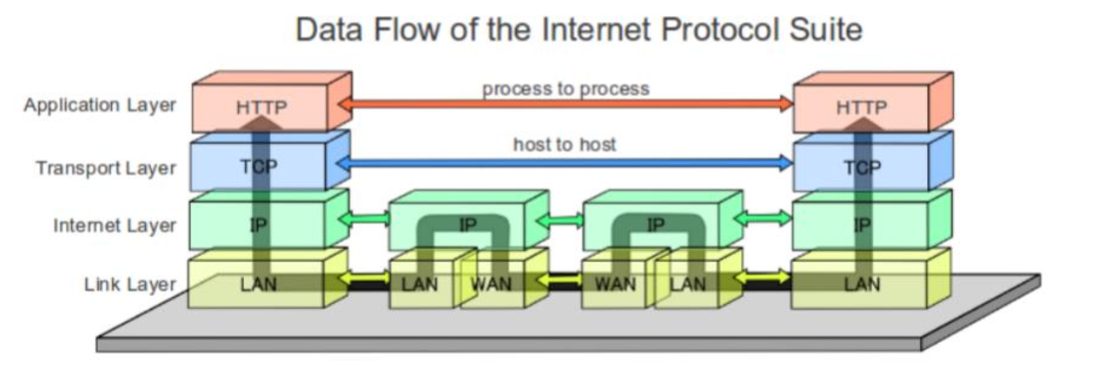

Comunicación
Componente clave en la distribución de los sistemas.
Envío de mensajes a través de la red
Problema: La comunicación se realiza a través de internet, sistemas poco seguros y saturados, es por esto que la red determina como se diseña la arquitectura del sistema.
Capa de software entre el OS y las aplicaciones distribuidas
Ofrece servicios como llamadas remotas, mensajería e invocación de objetos
Abstrae los detalles de red (sockets, IP, TCP, UDP)
Ejemplos: sockets, RPC, RMI, pub/sub

Slide 4


Fundamentos de la red
Performance:
Latencia (tL): tiempo de transmitir un “mensaje vacío” (afectada por: sobrecarga de software, ruteo, carga de acceso al canal).
Tasa de transferencia (tT o BW): velocidad de transmisión de datos (bit/seg) (afectada por características físicas de la red).
Tiempo para transmitir un mensaje: M (T_m) de b bits: T_m = tL + b/tT
Jitter: Variación del tiempo que toma entregar una serie de mensajes. Relevante en datos multimedia y gran parte de las aplicaciones actuales.
Red:
Variados dispositivos de hardware (cables, routers, switches, etc).
Variados componentes de software.
Medio físico para la comunicación.

Slide 5
Fundamentos de la red
LAN (local area network):
Alta velocidad. Distribuida en segmentos.
MAN (metropolitan area network):
Alta velocidad en regiones más grande.
Útil para los requerimientos de los sistemas distribuidos (velocidad).
WAN (wide area network):
Velocidad menor.
Conecta diversas organizaciones físicamente distantes.
Latencia depende de la ruta a seguir.
Wireless networks:
Útiles para dispositivos móviles.
Alternativa a LAN cableadas.
Internetworks:
Conexión de varios subsistemas de redes.
Uso de diferentes tecnologías y protocolos.
Útil para el desarrollo de sistemas distribuidos extensibles y abiertos.

Slide 6
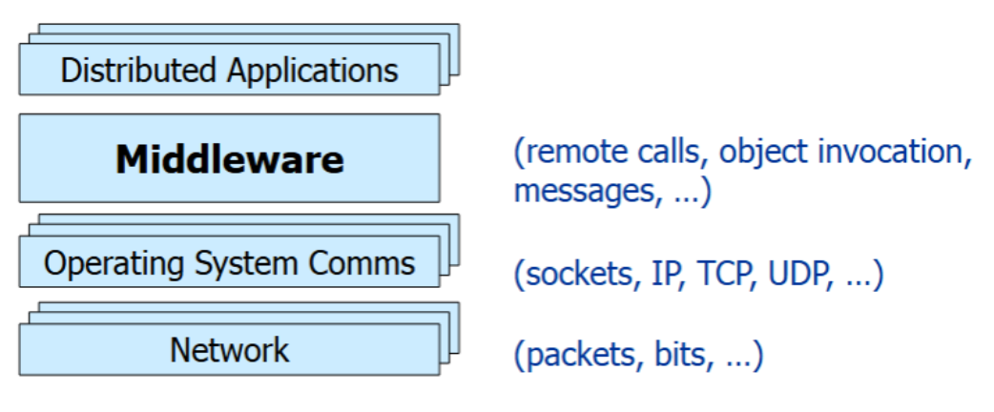
Comunicación: Fundamentos
Protocolo
Middleware
Conjunto de reglas que controlan la comunicación entre entidades en una red
Define codificación, inicio/fin del mensaje y detección de errores
Estandariza representación de datos (enteros, strings, endianness)
Capa de software entre el OS y las aplicaciones distribuidas
Ofrece servicios como llamadas remotas, mensajería e invocación de objetos
Abstrae los detalles de red (sockets, IP, TCP, UDP)
Ejemplos: sockets, RPC, RMI, pub/sub

Slide 7
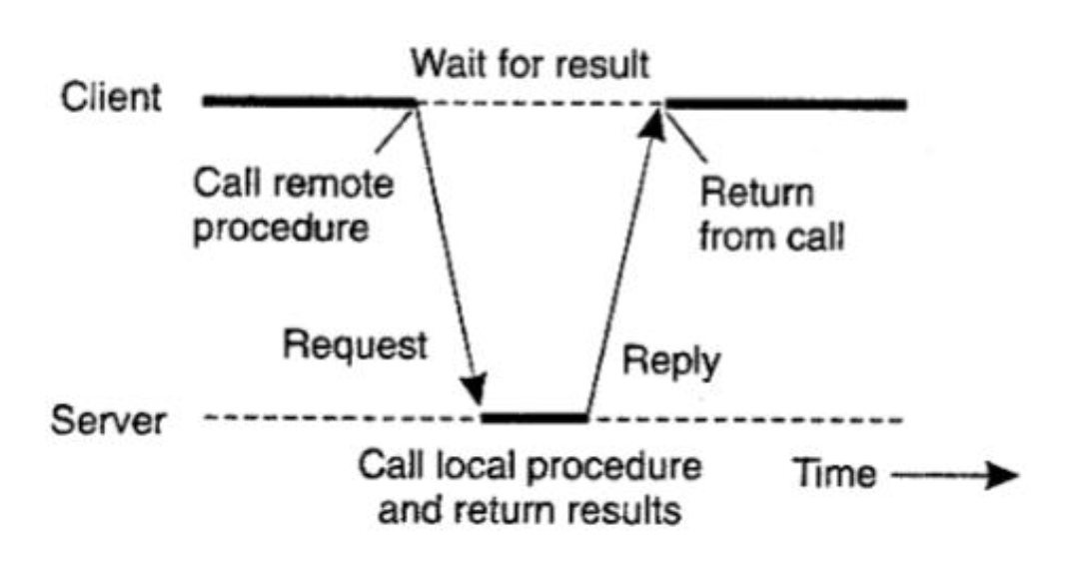
¿Cómo se comunican los procesos?
Interprocess Comm.
Remote Invocation
Indirect Communication
Comunicación directa de bajo nivel
Usa primitivas send/receive
Ejemplo: Sockets, MPI
Comunicación bidireccional (request/reply)
Paradigma más común en SD
Ejemplo: RPC, RMI
Tercera entidad como intermediario
Desacople temporal y espacial
Emisor y receptor no se conocen
Ejemplo: Pub/Sub, Message Queues

Slide 8
Message Queues vs Pub/Sub
Message Queues
Pub/Sub
Delegan trabajo de un servicio a otro
Sin orden garantizado
Si un consumidor cae, otro toma el mensaje
Comunicación más durable que sincronía tradicional
Ideal para escalar horizontalmente
Todos los suscriptores reciben al menos 1 copia del mensaje
Mismo orden para todos los suscriptores
Cada suscriptor tiene su propia cola
Al recuperarse, consume eventos pendientes de su cola
Ideal para difundir eventos a múltiples receptores

Slide 9
RPC: Concepto y Propiedades
Protocolo que permite invocar un procedimiento en otra máquina sin conocer los detalles de red — modelo Cliente/Servidor
Propiedades
Flujo básico
Nivel de lenguaje: fácil para el programador
Request/reply síncrono
Distribución transparente al programador
Garantía parcial ante fallas (retry)
Proceso A invoca procedimiento en máquina B
Define parámetros y espera resultado
El cliente se bloquea durante la llamada
El servidor ejecuta y retorna el resultado

Slide 10
RPC: Desventajas y Fallas
Desventajas
Tipos de Fallas
Atado al modelo Cliente/Servidor
Síncrono: cliente bloqueado esperando
Overhead por marshalling/unmarshalling
No hay transparencia total
No es orientado a objetos (se invocan funciones, no métodos)
Congestión de red o servidor
Caída del cliente durante la llamada
Caída del servidor durante la ejecución
Falla de red entre cliente y servidor
Manejo: el error se delega al programador (retry)

Slide 11
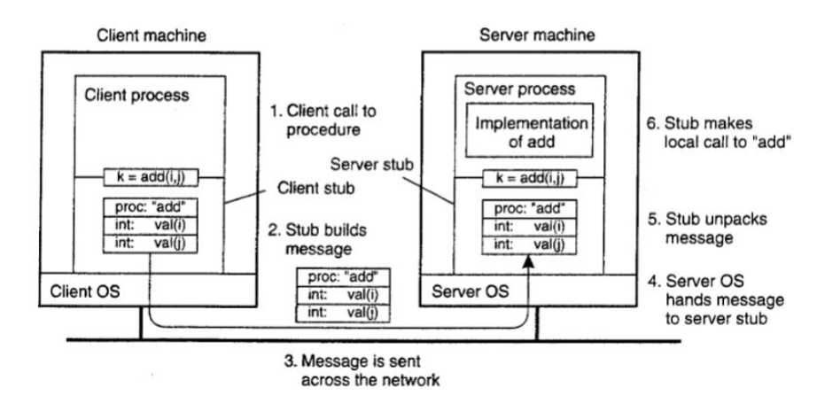
Stub Cliente / Servidor
Stub Cliente
Stub Servidor
Objetivo: hacer la llamada remota igual a una local
El llamador no nota que se ejecuta en otra máquina
Empaqueta (marshalling) los parámetros
Los envía por la red en vez de solicitarlos al SO
Al recibir respuesta, desempaqueta el resultado
Recibe el mensaje y lo transforma a llamadas locales
Se bloquea esperando la invocación del cliente
Desempaqueta los parámetros (unmarshalling)
Llama al procedimiento local con los parámetros
Retorna el resultado al stub cliente
El paso de mensajes queda oculto — no hay invocación explícita a send/receive

Slide 12
Paso de Parámetros y Java RMI
Marshalling: transformación de datos al formato adecuado para transmisión en la red
Por Valor
Por Referencia
Java RMI
Copia del dato se envía en el mensaje
Representación de datos (ASCII, EBCDIC)
Problema de endianness (little/big endian)
Las referencias solo tienen sentido localmente
Solución: copiar el arreglo completo y enviarlo
Servidor lo referencia en su espacio local
El arreglo modificado se retorna al cliente
RPC orientado a objetos en Java
Objetos remotos con interfaces remotas
Stub en cliente, Skeleton en servidor
Enmascara objetos remotos con un proxy

Slide 13
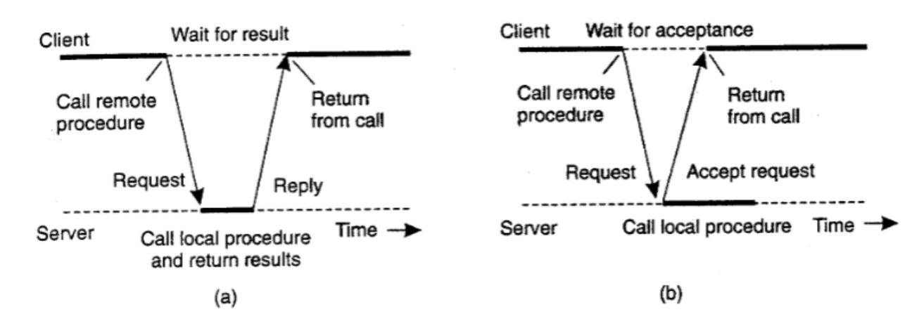
RPC Asíncrono
Por defecto, el RPC es síncrono y bloqueante: el cliente espera hasta recibir el resultado completo
RPC Síncrono (clásico)
RPC Asíncrono (optimizado)
Cliente envía request al servidor
Cliente queda bloqueado esperando reply
Solo continúa al recibir el resultado completo
Sencillo de implementar pero ineficiente
Servidor envía ACK de aceptación inmediata
Cliente no queda bloqueado, continúa ejecutando
Implementado con multi-threading
El resultado se recibe en otro momento
Mayor rendimiento y escalabilidad

Slide 14

Link Github
Repositorio:
https://github.com/VicenteDiazH/AY-SD2026-1-S3

